Slide 1
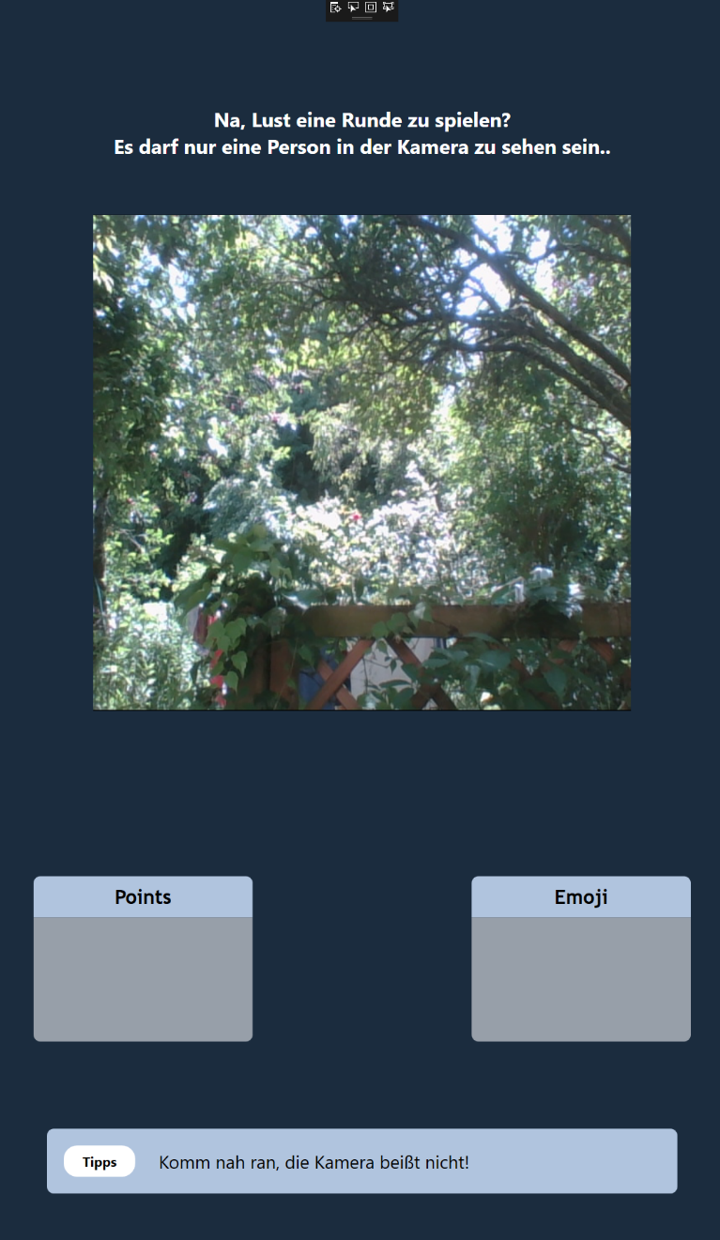
GUI Struktur

Slide 2
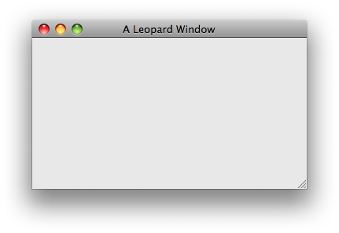



MainWindow
GUI Thread
Tipps Thread
Game Thread
Standard Thread
Reagiert auf Userinteraktionen (Fenster Schließen, Maximieren, Minimieren, ..usw)
Verantworlich für alle GUI Komponenten (Kamera, Labels,…usw)
Periodischer Wechsel des angezeigten Tipps
Spielablauf
Verbindung zwischen Oberfläche und Neuronalen Netz

Slide 3


Game Thread
1
2
Spiellogik aufrufen + NN
Ergebnis auswerten
GUI Update
Bild Speicherung
4
3

